Slide 1

货币银行学
中央银行
Chapter 8

Slide 2
货币银行学
第八章 中央银行
教学目的与要求
了解中央银行的产生和发展
在明确的中央银行性质的基础上，能具体婆媳中央银行在现代社会经济中的地位
全面掌握中央银行的职能，并分析中央银行在现代经济中的作用
★重点介绍了中央银行的性质和地位，分析中央银行的职能和作用。
★本章学习难点：
分析中央银行在现代经济中的作用

Slide 3
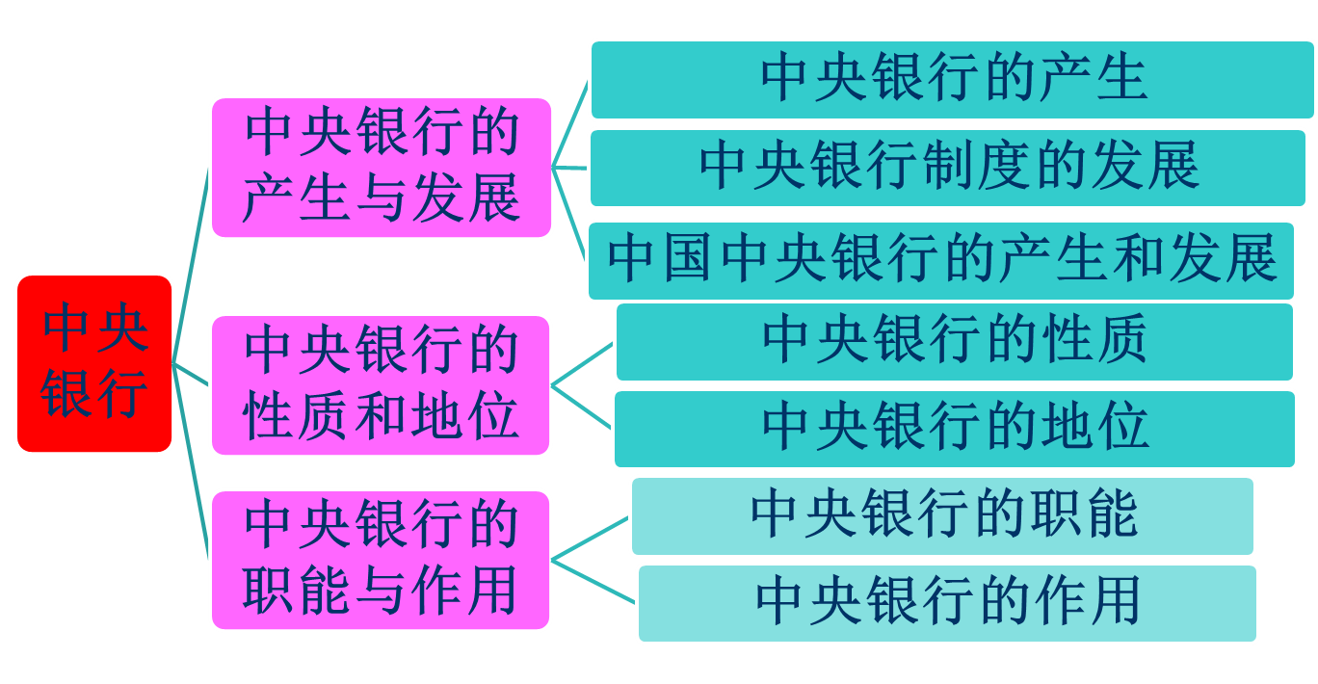
货币银行学
第八章 中央银行
结构安排

Slide 4

货币银行学
第八章 中央银行
第八章 中央银行
第一节 中央银行的产生与发展
第二节 中央银行的性质和地位
第三节 中央银行的职能与作用

Slide 5
货币银行学
第八章 中央银行
第一节 中央银行的产生与发展
第一节 中央银行的产生与发展
一、中央银行的产生
二、中央银行制度的发展
三、中国中央银行的产生和发展

Slide 6
货币银行学
第八章 中央银行
第一节 中央银行的产生与发展
一、中央银行的产生
1.瑞典银行——最早的国有银行
2.英格兰银行——最早获得货币发行权的银行
3.联邦储备体系

Slide 7

货币银行学
第八章 中央银行
第一节 中央银行的产生与发展
英格兰银行
在西方国家，最早执行中央银行职能的是英国的英格兰银行。
英格兰银行成立于1649年。
1833年，由国会通过法案，规定英格兰银行发行的纸币为全国唯一的法偿货币。
1844年的银行法案，限制其他商业银行发行货币的数量，这样，就赋予英格兰银行办独占的货币发行权。至此，英格兰银行基本上垄断了银行券的发行权，从而确立了作为中央银行的地位。

Slide 8

货币银行学
第八章 中央银行
第一节 中央银行的产生与发展
联邦储备体系
美国联邦储备体系的建立：
1791—1811年，第一国民银行
1816—1836年，第二国民银行
1913年，美国联邦储备体系成立
美国联邦储备体系的特点：
全国划分为12个联邦储备区，每区设立1家联 邦储备银行， 联邦储备体系的活动通过这12家联邦储备银行进行。
美国联邦储备体系构成：
联邦储备委员会，联邦公开市场委员会，联邦顾问委员会。

Slide 9
货币银行学
第八章 中央银行
第一节 中央银行的产生与发展
各国中央银行建立时间
中央银行 建立年份
Sweden 1656
United Kingdom 1694
France 1800
Belgium 1850
Germany 1875
Japan 1882
Italy 1893
Switzerland 1905
United States 1913

Slide 10
货币银行学
第八章 中央银行
第一节 中央银行的产生与发展
二、中央银行制度的发展
1.中央银行的推广阶段（1914－1945）
2.中央银行制度的强化阶段（1946年至今）
（1）中央银行的国有化
（2）国家对中央银行控制的加强
（3） 强化中央银行货币政策的宏观调控能力
（4）中央银行国际间合作加强
（5）跨国中央银行的出现

Slide 11
货币银行学
第八章 中央银行
第一节 中央银行的产生与发展
各国中央银行
美国联邦储备委员会
中国人民银行
欧洲中央银行
其他各国中央银行

Slide 12
货币银行学
第八章 中央银行
第一节 中央银行的产生与发展
三、中国中央银行的产生和发展
1.中央银行萌芽
（1）1905－1927
户部银行
大清银行
中国银行
共同承担
中央银行职能
交通银行
（2）1928年，国民党政府中央银行、中国银行、交通银行、中国农民银行。

Slide 13
货币银行学
第八章 中央银行
第一节 中央银行的产生与发展
三、中国中央银行的产生和发展
2.中国人民银行的建立
1948年12月1日在华北银行、北海银行和西北农民银行的基础上合并组成，总行设在石家庄，全国解放后迁至北京。
国务院于1983年9月17日决定，从1984年1月1日起，中国人民银行作为我国的中央银行，专门行使中央银行职能。中国人民银行才成为真正的中央银行，在我国社会主义金融体系中处于核心地位。

Slide 14

货币银行学
第八章 中央银行
第一节 中央银行的产生与发展
三、中国中央银行的产生和发展
1995年《中国人民银行法》
1998年12月底完成按经济区设置
2003年4月28日中国银监会成立
2005年8月10日央行上海总部揭牌成立

Slide 15

货币银行学
第八章 中央银行
第二节 中央银行的性质和地位
第二节 中央银行的性质和地位
一、中央银行的性质
二、中央银行的地位

Slide 16
货币银行学
第八章 中央银行
第二节 中央银行的性质和地位
一、中央银行的性质
1.中央银行是管理金融事业的国家机关
（1）央行是全国金融事业的最高管理机构；（2）央行代表国家制定和执行统一的货币政策；
（3）央行代表国家运用货币政策对经济生活进行直接或间接的干预；
（4）央行代表国家参加国际金融组织和国际金融活动。

Slide 17
货币银行学
第八章 中央银行
第二节 中央银行的性质和地位
一、中央银行的性质
2.中央银行是特殊的金融机构
（1）央行是国家宏观经济调节的主体
（2）央行不以营利为目的
（3）央行不经营普通金融业务
（4）央行享有货币发行特权

Slide 18
货币银行学
第八章 中央银行
第二节 中央银行的性质和地位
二、中央银行的地位
中
央
银
行
货币发行垄断权
发行的银行
维护本国货币币值稳定和正常流通
集中存款准备金
银行的银行
最终贷款人
组织全国清算
国家的银行
代理国库
代理发行政府债券
给国家信贷支持
保管外汇、黄金储备
代表政府从事国际金融活动

Slide 19
货币银行学
第八章 中央银行
第三节 中央银行的职能与作用
第三节 中央银行的职能与作用
一、中央银行的职能
二、中央银行的作用

Slide 20

货币银行学
第八章 中央银行
第三节 中央银行的职能与作用
一、中央银行的职能
1.宏观调控职能
2.金融管理职能
3.金融服务职能

Slide 21

货币银行学
第八章 中央银行
第三节 中央银行的职能与作用
二、中央银行的作用
1.现代经济发展的推动机
2.国家调节宏观经济的工具
3.社会经济和金融运行的稳定器
4.提高经济、金融运转效率的推进器

Slide 22
货币银行学
第八章 中央银行
本章结束，谢谢观看

